Slide 1

Avance 1
ANÁLISIS DE MÉTODOS DE REGULARIZACIÓN EN EL MÉTODO DE HOLOGRAFÍA ACÚSTICA DE CAMPO CERCANO (NAH)
Thomas Martinod
Tutor: Nicolás Guarín

Slide 2
Contenidos
Motivación.
Resumen.
Objetivos y Cronograma.
Modelo matemático del problema inverso.
Regularización de Tikhonov.
Comentarios sobre el desarrollo del proyecto.

Slide 3

1. Motivación
Cámaras que pueden ver el sonido…

Slide 4
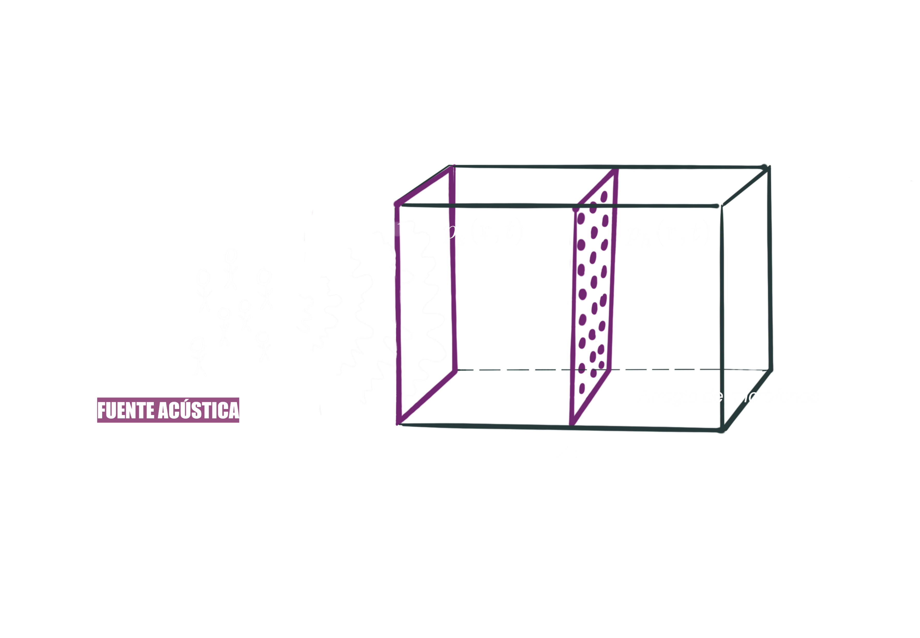
2. Resumen

Slide 5
¿Qué es la holografía?
La holografía es una técnica que permite registrar un frente de onda y luego reconstruirlo. En principio, es posible realizar un holograma para cualquier tipo de onda [1].
“Es importante señalar que la interferencia y la difracción son fenómenos comunes a todas las formas de energía cuya propagación puede describirse en términos de movimiento ondulatorio. Todo lo que se requiere es la capacidad de registrar un patrón de interferencia en el tipo particular de radiación que estemos utilizando.
La energía acústica es un tipo de radiación que tiene propiedades extremadamente útiles, siendo la más importante su capacidad para penetrar sólidos y líquidos. Por lo tanto, se pueden imaginar objetos en fluidos opacos, identificar defectos en metales, o quizás detectar el crecimiento canceroso en tejidos” [2].

Slide 6
3. Objetivos y cronograma
A.
Modelar matemáticamente el problema inverso del NAH, comprendiendo los elementos del análisis de Fourier, acústica y las condiciones de frontera del problema.
OBJETIVOS ESPECÍFICOS
B.
Implementar el NAH para un arreglo de sensores plano.

Slide 7
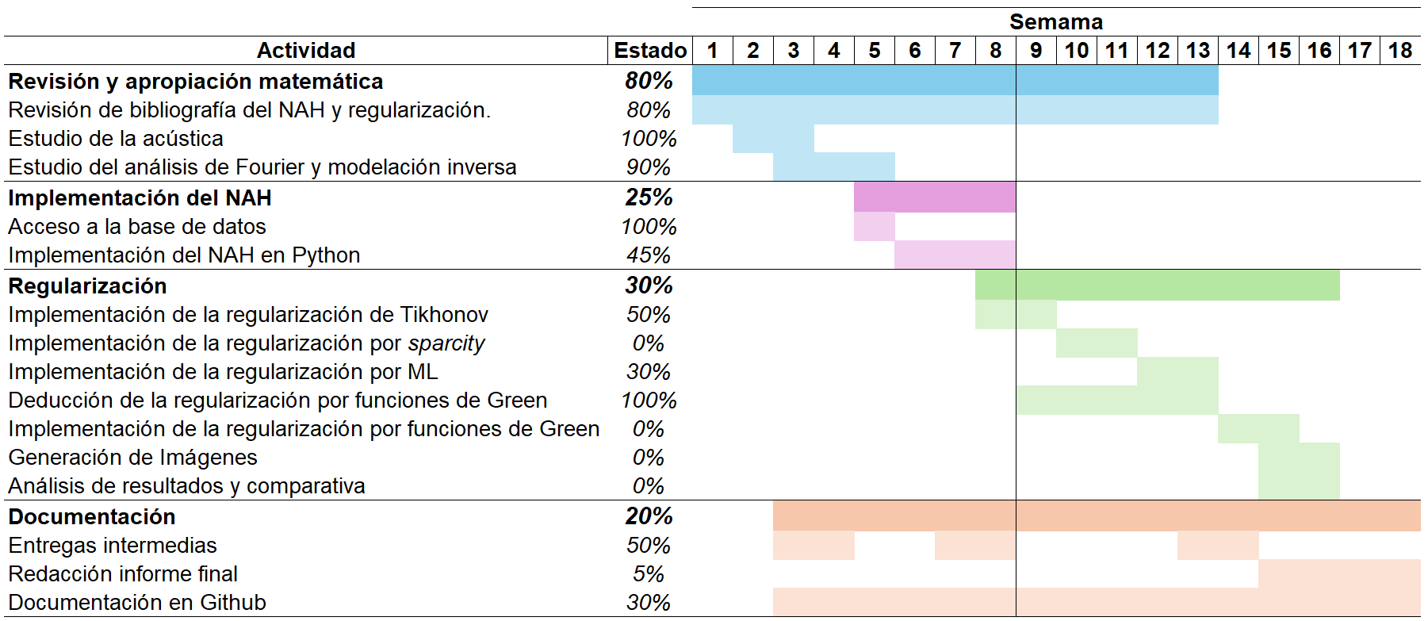

Slide 8
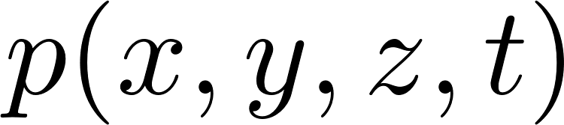
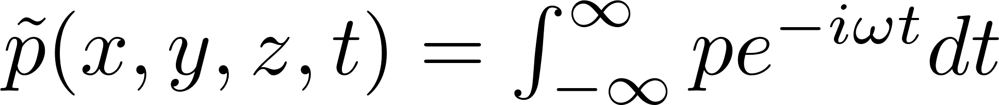
4. Modelo matemático del problema inverso.
Sea el campo escalar de presión acústica del fluido. Las perturbaciones en este campo se ven descritas por la ecuación de ondas [3]:
donde $c$ es la velocidad del sonido en el medio. Ahora, se puede usar la FT para escribir el campo de presión acústica en el dominio de la frecuencia como:

Slide 9

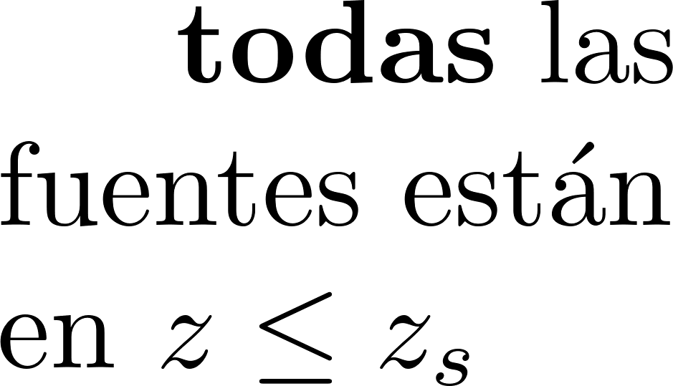
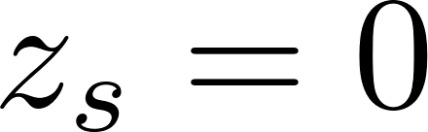
En el semiplano libre de fuentes, la información planar del campo acústico se observa como una función de $x$ y $y$ paralela al plano de la fuente. Sin usar las coordenadas espaciales, se puede escribir el campo de presión acústica como:

Slide 10
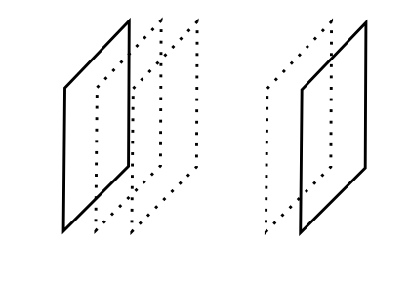
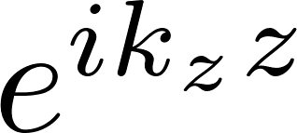
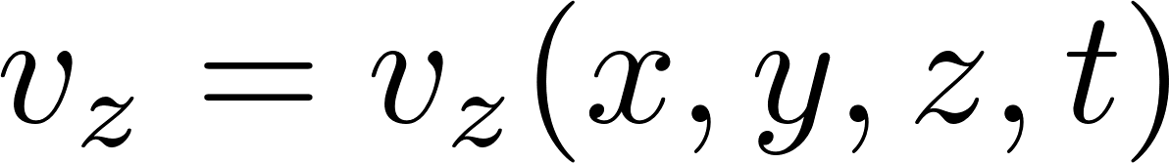
Entonces, dada la condición de espacio sin fuentes en el semiplano $z>0$, se debe cumplir que:
Donde al término se le llama el propagador.
Y usando la ecuación de Euler para reconstruir el campo de
velocidades , se obtiene:
Parece sencillo, ¿no?, solo falta hallar la transformada inversa espacial y temporal…

Slide 11
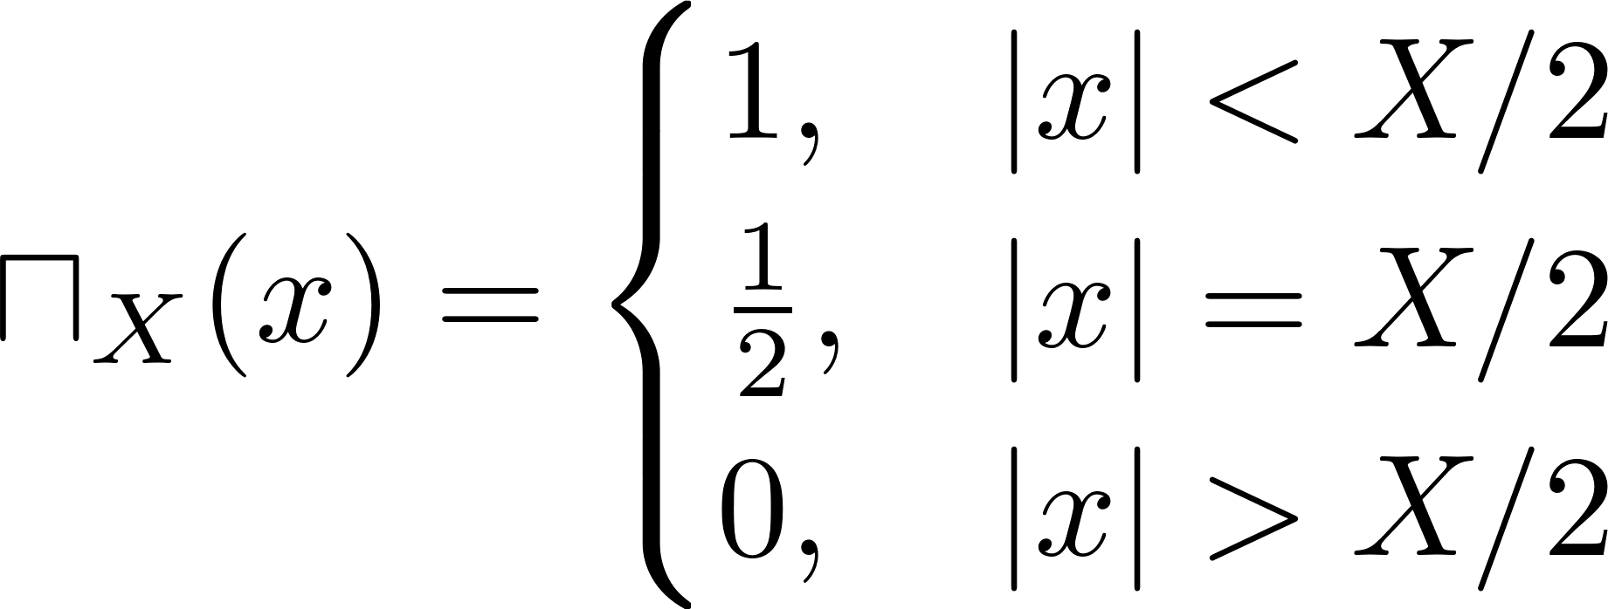
¿ y el modelo discreto?
Muestreo espacial en forma de un número limitado de posiciones de sensores:
La función de muestreo para el dominio espacial en la dirección x se representa en forma de una función peine de Dirac.

Slide 12
Muestrear espacialmente un plano limitado se describe entonces como:
Sin tomar precauciones con respecto a la fuga y el aliasing, su espectro angular correspondiente se calcula mediante:
Pero esto aún codifica un problema continuo, ¿no? Cambiando la integral por su hermana discreta:
En donde $N$y $M$ son las “dimensiones del arreglo de micrófonos”.

Slide 13
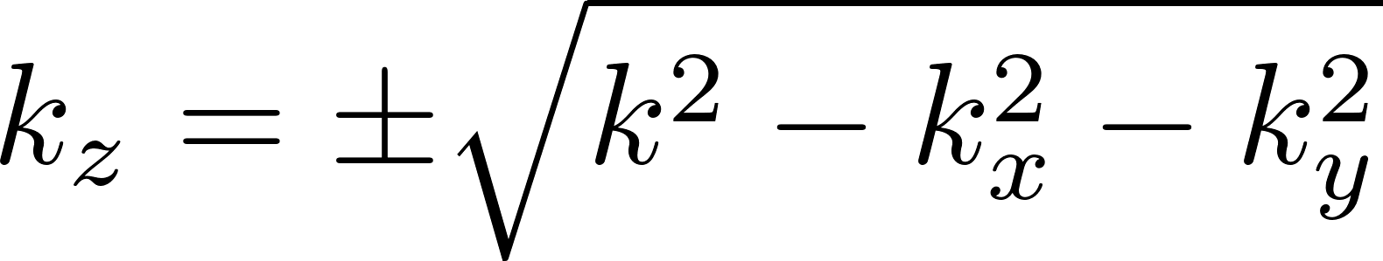
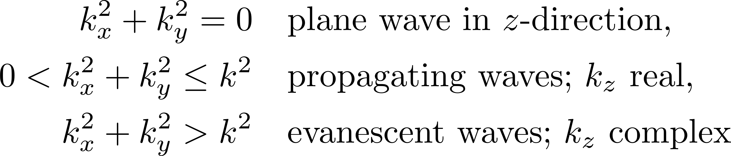
La solución discreta de la ecuación de onda en el espacio $k$ de una distribución de presión desconocida y en estado estacionario en un semiespacio libre de fuentes, $z > 0$, se define como:
Donde $z = z_{h}$es la distancia de holograma. Tapo… ¿Quiénes son las $k$?
[4]
¡Acá es donde está el poder del método NAH!.

Slide 14



5. Regularización de Tikhonov
Supongamos que tenemos una matriz conocida $A$y un vector conocido $b$… ¿cómo hallamos $x$ en el sistema?
Una solución ingeniosa para resolver este aspecto es plantear el problema de optimización:
La regularización se ocupa de otorgar preferencia a un cierto tipo de soluciones más simples, luego, consideremos el problema:
A la matriz $Γ$ se le llama la matriz de Tikhonov.

Slide 15



En el contexto del NAH…
La transformada discreta espacial de Fourier se representa por F, mientras que G es una matriz diagonal con los propagadores hacia adelante. El problema de la regularización entonces es:
Donde \lambda es el parámetro de regularización, L es la función de filtrado de Tikhonov y
La solución regularizada en el espacio del número de onda es:

Slide 16


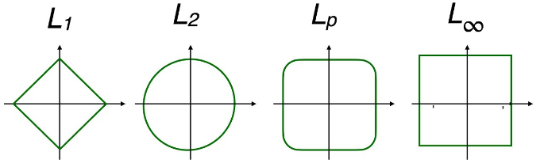
Normas y regularización de Lasso*
La norma que usamos en el caso anterior es un caso especial de una norma en un espacio $L_{p}$, en realidad, podemos usar cualquier otra norma $p≥1$para el problema:
Al usar la norma $p=1$, se obtiene la regularización de Lasso.
[5]
Visualización de las p-normas

Slide 17

Optimización no lineal
Para solucionar problemas de la forma:
Se emplean las condiciones Karush-Kuhn-Tucker o algoritmos de gradiente descendiente, como el de Levenberg-Marquardt.
Explicación visual de cómo entender y solucionar estos problemas NL (usando nociones físicas).

Slide 18
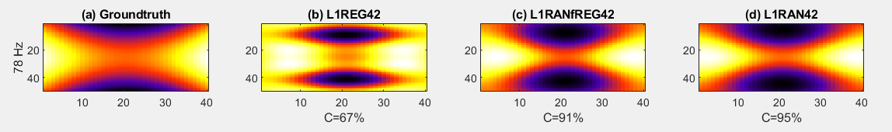
6. Comentarios
Sobre la implementación del NAH en Python.
Sobre los filtros.
Sobre la regularización mediante funciones de Green.
Sobre la complejidad algorítmica.
Sobre el porcentaje de avance del proyecto.

Slide 19
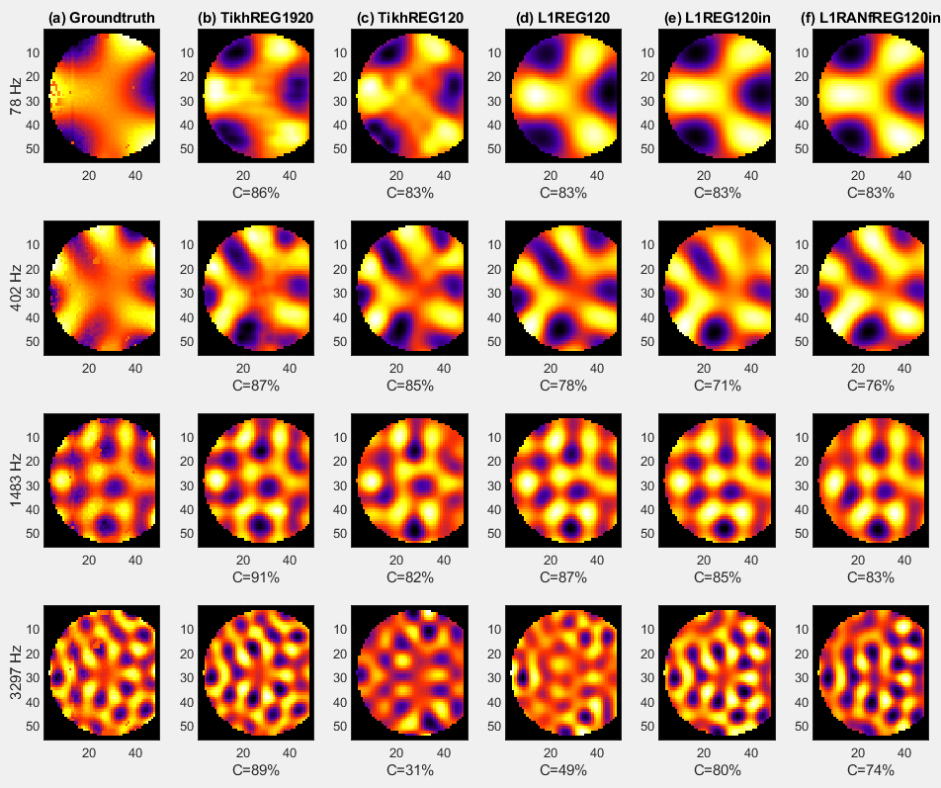

Slide 20


Referencias
En el README.md del repositorio https://github.com/thomas-martinod/proyecto-avanzado-1

